Slide 1
STALNE BESEDNE ZVEZE

Slide 2
… nadaljevanje

Slide 3
Frazeme preučuje frazeologija.
Frazemi danega jezika so zbrani in popisani v frazeološkem slovarju.
https://fran.si/192/janez-keber-frazeoloski-slovar-slovenskega-jezika
V zvezek si zapišite samo to (drugo) alinejo!

Slide 4
Iskanje po frazeološkem slovarju
Iščeš tako, da v iskalnik vpišeš samostalnik in potem poiščeš pravi frazem, klikneš nanj in odkriješ razlago.

Slide 5
Frazemi niso enotni v vseh jezikih →
ne moremo jih prevajati dobesedno.
Lije kot iz škafa. – It rains cats and dogs. (Dežujejo psi in mačke.)

Slide 6
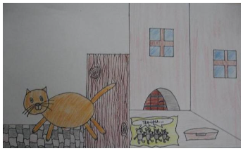
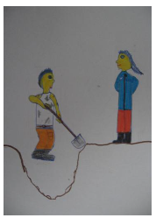
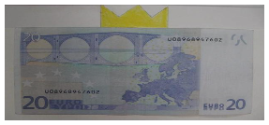
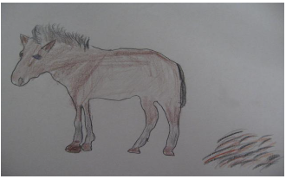
Oglej si spodnje ilustracije. Ugotovi, katero stalno besedno zvezo prikazuje posamezna ilustracija in kaj ta stalna besedna zveza pomeni. DOMAČA NALOGA Preizkusi se tudi sam v ustvarjanju. 1. Vzemi brezčrtni A4 list. 2. Izberi si frazem in ga zapiši na vrhu lista. 4. Frazem ilustriraj. 5. Ne pozabi na podpis (v spodnjem desnem kotu). 6. Nalogo posreduj svojemu učitelju slovenščine do nedelje, 19. aprila.
1.
4.
2.
3.

